Slide 1
EM 524 - FENÔMENOS DE TRANSPORTE
Aula 13
Dra. Rosângela Zanoni Moreno
Universidade Estadual de Campinas
Faculdade de Engenharia Mecânica
Departamento de Engenharia de Petróleo
Cx.P. 6122 , Campinas – SP. CEP 13083-970
e-mail: zanoni@dep.fem.unicamp.br

Slide 2
EM 524 - FENÔMENOS DE TRANSPORTE
Aula 13 (16-Abril-2010)
As informações abaixo têm como objetivo auxiliar o aluno quanto à organização dos tópicos principais abordados em sala e não excluem a necessidade de estudo e de complementação de conhecimentos através das referências indicadas na Agenda da Aula ou no Programa do curso.
Dra. Rosângela B. Z. L. Moreno
DEP/FEM –Bloco C/ Piso 3/ Sala 306
e-mail: zanoni@dep.fem.unicamp.br
Notes:
2

Slide 3
Começar com exercícios dos tópicos anteriores
Bernoulli
Bernoulli com perda de carga

Slide 4
EM 524 - FENÔMENOS DE TRANSPORTE
Aula 13
Conversão de Energia
Tópicos da aula (Cap. Item 5.8)
Conversão de energia através de processos
Bocais
Turbinas e Motores a Pistão
Turbina a Gás
O Ciclo de Rankine (Ciclo de Vapor)
Bomba
Turbina
Caldeira
Condensador
12-abr-13

Slide 5
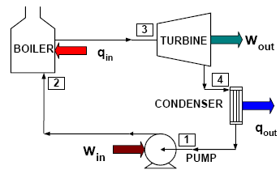
EM 524 - FENÔMENOS DE TRANSPORTE
Aula 13
Planta de força simplificada
12-abr-13

Slide 6
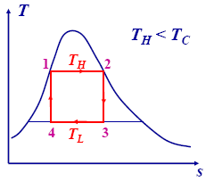
EM 524 - FENÔMENOS DE TRANSPORTE
Aula 13
Ciclo de Carnot
O Ciclo de Carnot não é adequado para modelar ciclos de força a vapor porque não podem ser reproduzidos em situações práticas.
12-abr-13
Notes:
6

Slide 7
EM 524 - FENÔMENOS DE TRANSPORTE
Aula 13
Ciclo de Rankine Ideal
O ciclo de uma planta de força ideal é o Ciclo de Rankine
O ciclo de Rankine é composto por 4 processos internamente reversíveis:
1-2 compressão adiabática reversível (isentrópica) reversible adiabatic (isentropic) na bomba
2-3 adição de calor a pressão constante (isobárica) na caldeira
3-4 expansão adiabática reversível (isentrópica) através da turbina
4-1 rejeição de calor a pressão constante (isobárica) no condensador
12-abr-13
Notes:
7

Slide 8
EM 524 - FENÔMENOS DE TRANSPORTE
Aula 13
Ciclo de Rankine Ideal
O ciclo de uma planta de força ideal é o Ciclo de Rankine
O ciclo de Rankine é composto por 4 processos internamente reversíveis:
1-2 compressão adiabática reversível (isentrópica) reversible adiabatic (isentropic) na bomba
2-3 adição de calor a pressão constante (isobárica) na caldeira
3-4 expansão adiabática reversível (isentrópica) através da turbina
4-1 rejeição de calor a pressão constante (isobárica) no condensador
A 1a. Lei em regime permanente é aplicada para cada uma das 4 máquinas principais da planta de força:
• Bomba(1 to 2)
• Caldeira [trocador de calor] (2 to 3)
• Turbina (3 to 4)
• Condensador [trocador de calor] (4 to 1)
12-abr-13
Notes:
8

Slide 9
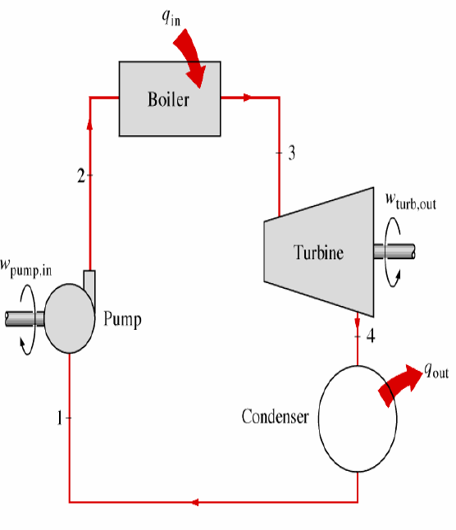
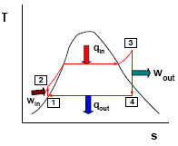
EM 524 - FENÔMENOS DE TRANSPORTE
Aula 13
Ciclo de Rankine Ideal
O ciclo de uma planta a vapor
12-abr-13
Notes:
9

Slide 10




EM 524 - FENÔMENOS DE TRANSPORTE
Aula 13
Ciclo de Rankine Ideal
Quais são os parâmetros principais que queremos descrever em um ciclo?
Potência líquida ou trabalho produzido!
Potência:
Trabalho específico:
Eficiência
ou
12-abr-13
Notes:
10

Slide 11


EM 524 - FENÔMENOS DE TRANSPORTE
Aula 13
Ciclo de Rankine Ideal
Análise na Bomba:
A bomba é adiabática, sem mudanças de energia cinética e potencial, portanto:
Esta expressão nos dá um valor negativo para o trabalho específico da bomba. MAS, é prática normalizada no tratamento com ciclos expressar trabalhos como valores positivos, então adicione ou subtraia dependendo de se estão entrando ou saindo.
Isto nos dá um valor positivo para o trabalho!
12-abr-13
Notes:
11

Slide 12

EM 524 - FENÔMENOS DE TRANSPORTE
Aula 13
Ciclo de Rankine Ideal
Análise da Caldeira:
Caldeiras não realizam trabalho. Na caldeira, calor é adicionado ao fluido de trabalho, de maneira que o calor transferido é positivo, ou seja:
12-abr-13
Notes:
12

Slide 13


EM 524 - FENÔMENOS DE TRANSPORTE
Aula 13
Ciclo de Rankine Ideal
Análise na Turbina:
Turbinas são sempre adiabáticas. Além disso, mudanças na energia cinética e na energia potencial são ignoradas!
12-abr-13
Notes:
13

Slide 14


EM 524 - FENÔMENOS DE TRANSPORTE
Aula 13
Ciclo de Rankine Ideal
Análise na Condensador:
Condensadores não realizam trabalho (são trocadores de calor) e se não há mudanças na energia cinética e na energia potencial,
Analogamente ao que foi explicitado para o trabalho, o sinal de qualquer termo de transferência de calor será positivo!
12-abr-13
Notes:
14

Slide 15
EM 524 - FENÔMENOS DE TRANSPORTE
Aula 13
Ciclo de Rankine Ideal
Comentários Gerais sobre a análise:
Hipóteses típicas…
• Escoamento Permanente em todos os componentes
• Variações de energia cinética e potencial
negligenciáveis em todos os componentes
• Perdas de pressão (perdas de carga)
negligenciáveis na caldeira e no condensador
• Bombas e turbinas são isoentrópicas em ciclo ideal.
12-abr-13
Notes:
15

Slide 16
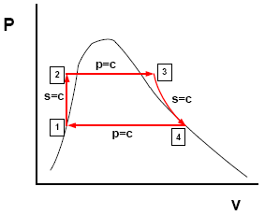
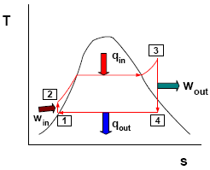


EM 524 - FENÔMENOS DE TRANSPORTE
Aula 13
Ciclo de Rankine Ideal
Eficiência:
12-abr-13
Notes:
16

Slide 17
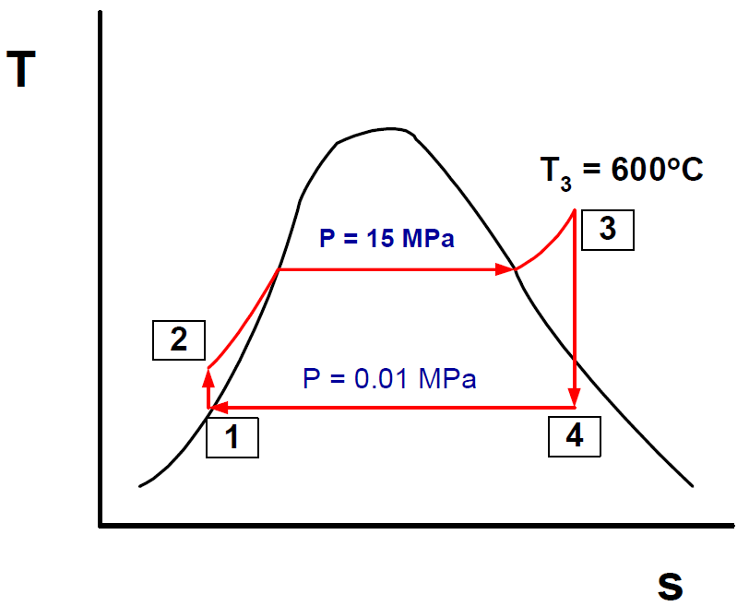
EM 524 - FENÔMENOS DE TRANSPORTE
Aula 13
Ciclo de Rankine Ideal - Exemplo
O ciclo Rankine tem uma pressão de exaustão da turbina de 0,1 bar. Determinar a qualidade do vapor saindo da turbina e da eficiência térmica do ciclo que tem a pressão na entrada da turbina de 150 bares e 600 ° C.
Hipóteses:
• bomba e turbina são isentrópicas
• P2 = P3 = 150 bar = 15 MPa
• T3 = ° 600 C
• P4 = P1 = 0,1 bar = 0,01 MPa
• Variações de energia cinética e potencial
são insignificantes
Alguns comentários sobre problemas associados a ciclo de trabalho
Obter o primeiro retrato GLOBAL – onde há trabalho, onde há transferência de calor, etc
Tabelas podem ser úteis - elas ajudam a colocar todos os dados que você precisa em um só lugar ...
Você precisa saber como obter propriedades nas tabelas de vapor e de ar!
12-abr-13
Notes:
17

Slide 18
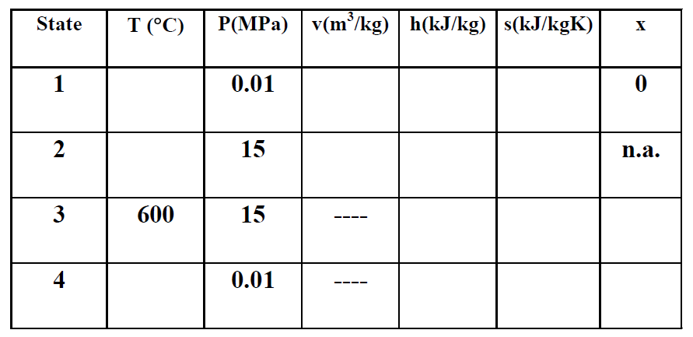
EM 524 - FENÔMENOS DE TRANSPORTE
Aula 13
Ciclo de Rankine Ideal - Exemplo
O ciclo Rankine tem uma pressão de exaustão da turbina de 0,1 bar. Determinar a qualidade do vapor saindo da turbina e da eficiência térmica do ciclo que tem a pressão na entrada da turbina de 150 bares e 600 ° C.
Bomba (1-2) -> isentrópica (Const. volume)
Caldeira [permutador de calor] (2-3) -> isobárica
Turbina (3-4) -> isentrópica
Condensador [permutador de calor] (4-1) -> isobárica
12-abr-13
Notes:
18

Slide 19
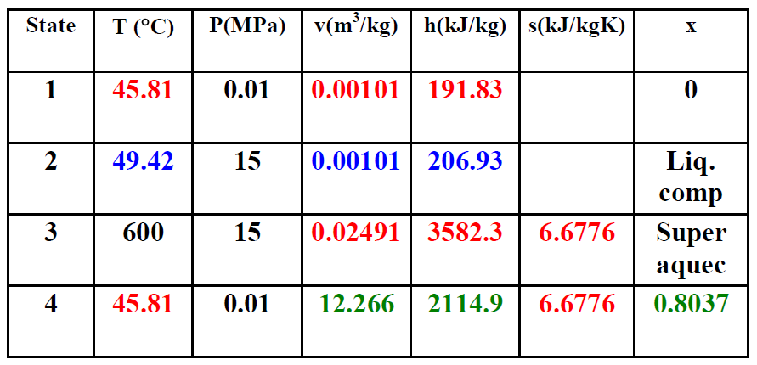
EM 524 - FENÔMENOS DE TRANSPORTE
Aula 13
Ciclo de Rankine Ideal - Exemplo
O ciclo Rankine tem uma pressão de exaustão da turbina de 0,1 bar. Determinar a qualidade do vapor saindo da turbina e da eficiência térmica do ciclo que tem a pressão na entrada da turbina de 150 bares e 600 ° C.
Bomba (1-2) -> isentrópica (Const. volume)
Caldeira [permutador de calor] (2-3) -> isobárica
Turbina (3-4) -> isentrópica
Condensador [permutador de calor] (4-1) -> isobárica
12-abr-13
Notes:
19

Slide 20
EM 524 - FENÔMENOS DE TRANSPORTE
Referências
Aula 13
Livro Texto:
Schmidt, F. W., Henderson, R. E., Wolgemuth, C. H., “Introduction to Thermal Sciences - Thermodynamics, Fluid Dynamics, Heat Transfer”, John Wiley, 1993.
Schmidt, F. W., Henderson, R. E., Wolgemuth, C. H., “Introdução às Ciências Térmicas”, Editora Edgar Blücher Ltda, 1996. Cap. 2. Itens 2.1 a 2.9.
Outros livros sobre o assunto:
Moran, Shapiro, Munson and Dewitt, "Introdução à Engenharia de Sistemas Térmicos", LTC, 2005
Potter and Scott, "Ciências Térmicas: Termodinâmica, Mecânica dos Fluidos e Transmissão de Calor", Thomson, 2007
Turner and Cengel, "Fundamentals of Thermal-Fluid Sciences", McGraw Hill, 2004
Sissom and Pitts, "Fenômenos de Transporte", LTC, 1979
Livenspiel, O., “Termodinâmica Amistosa para Engenheiros”, Editora Edgar Blucher Ltda, 2002.
Fox and McDonald, “Introdução à Mecânica dos Fluidos”, 5ed, LTC editora, 1998.
Incropera and DeWitt, “Fundamentals of Heat and Mass Transfer, 4th ed, John Wiley, 1996.
Çengel and Boles, “Thermodynamics: an Engineering Approach”, 4th ed, McGraw Hill 2002.
12-abr-13

Slide 21
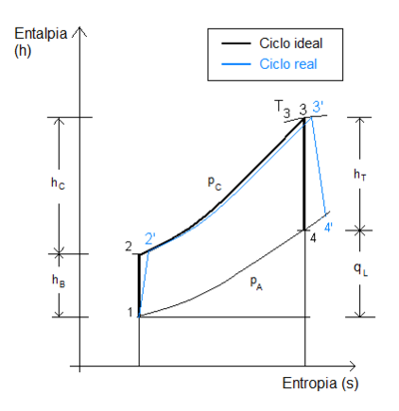
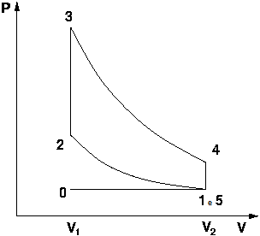
EM 524 - FENÔMENOS DE TRANSPORTE
Extras
Aula
Ciclo de Brayton
Ciclo de Otto
12-abr-13

Slide 22
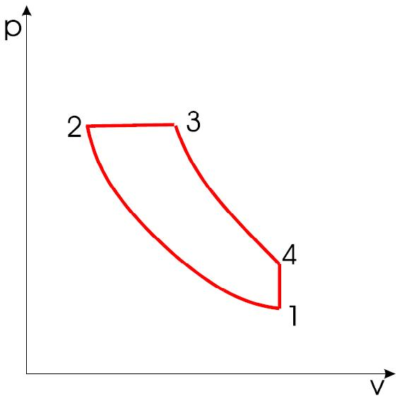
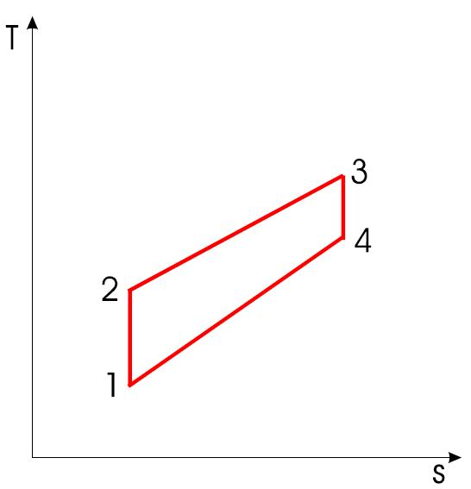
EM 524 - FENÔMENOS DE TRANSPORTE
Extras
Aula
Ciclo Diesel
12-abr-13

Slide 23
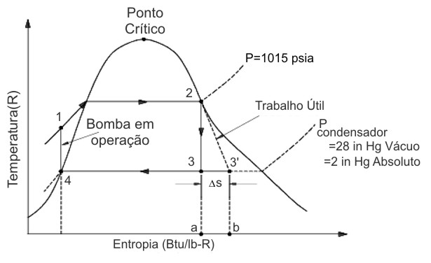
EM 524 - FENÔMENOS DE TRANSPORTE
Extras
Aula
Ciclo de Rankine
12-abr-13

Slide 24
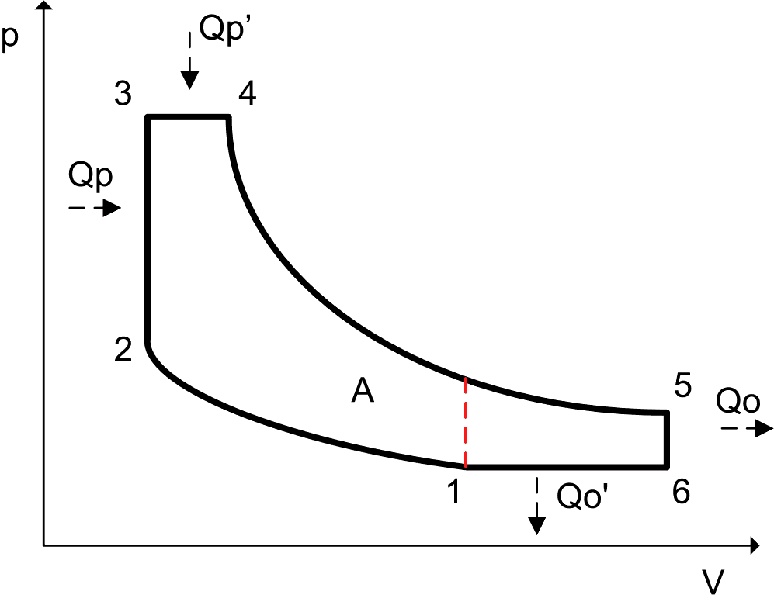
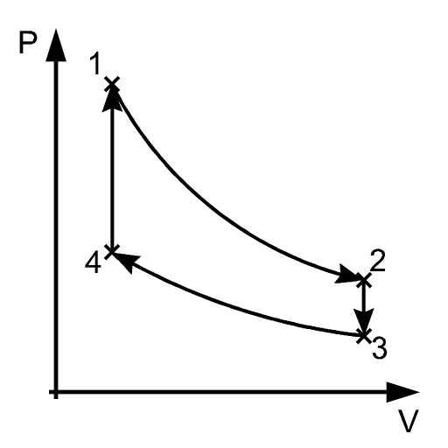
EM 524 - FENÔMENOS DE TRANSPORTE
Extras
Aula
Ciclo de Atkinson Miller
Ciclo de Stirling
12-abr-13

